Slide 1



ỦY BAN NHÂN DÂN QUẬN LONG BIÊN
TRƯỜNG MẦM NON HỒNG TIẾN
Lĩnh vực phát triển nhận thức
LÀM QUEN VỚI TOÁN
Đề tài: Đếm đến 10. Nhận biết nhóm có 10 đối tượng. Nhận biết số 10
Lứa tuổi: Mẫu giáo lớn (5-6 tuổi)
Năm học: 2021-2022

Slide 2
Phần 1. Ôn đếm đến 9, nhận biết các nhóm đối tượng có số lượng là 9

Slide 3

9

Slide 4

9

Slide 5

9

Slide 6
Phần 2. Đếm đến 10, nhận biết các nhóm đối tượng có số lượng là 10

Slide 7

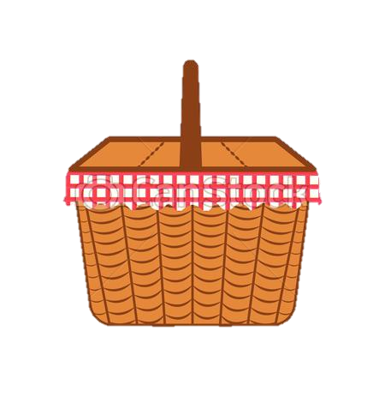

Slide 8
10
10
9

Slide 9
10

Slide 10
Trò chơi: “Ai nhanh nhất”

Slide 11

10

Slide 12


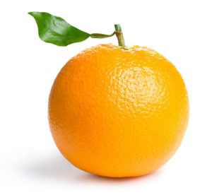
10
10

Slide 13



10
10

Slide 14
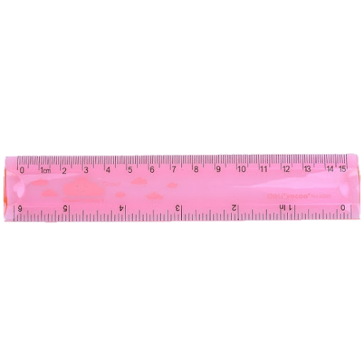

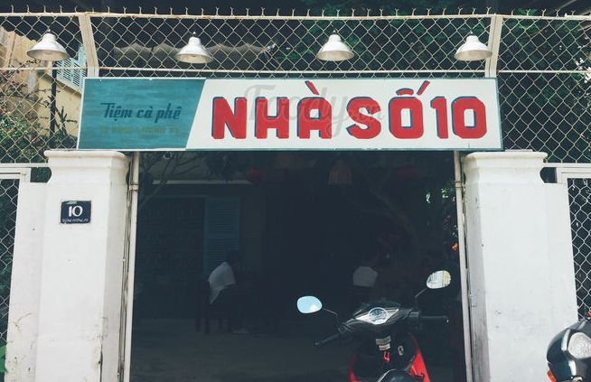

Slide 15


